Slide 1

Welcome to
my
University of Science, VNUHCM
December, 2020

Slide 2
Personal information
Full name: Nguyễn Văn Lộc
Student ID: 20120131
Class: 20CTT1

Slide 3

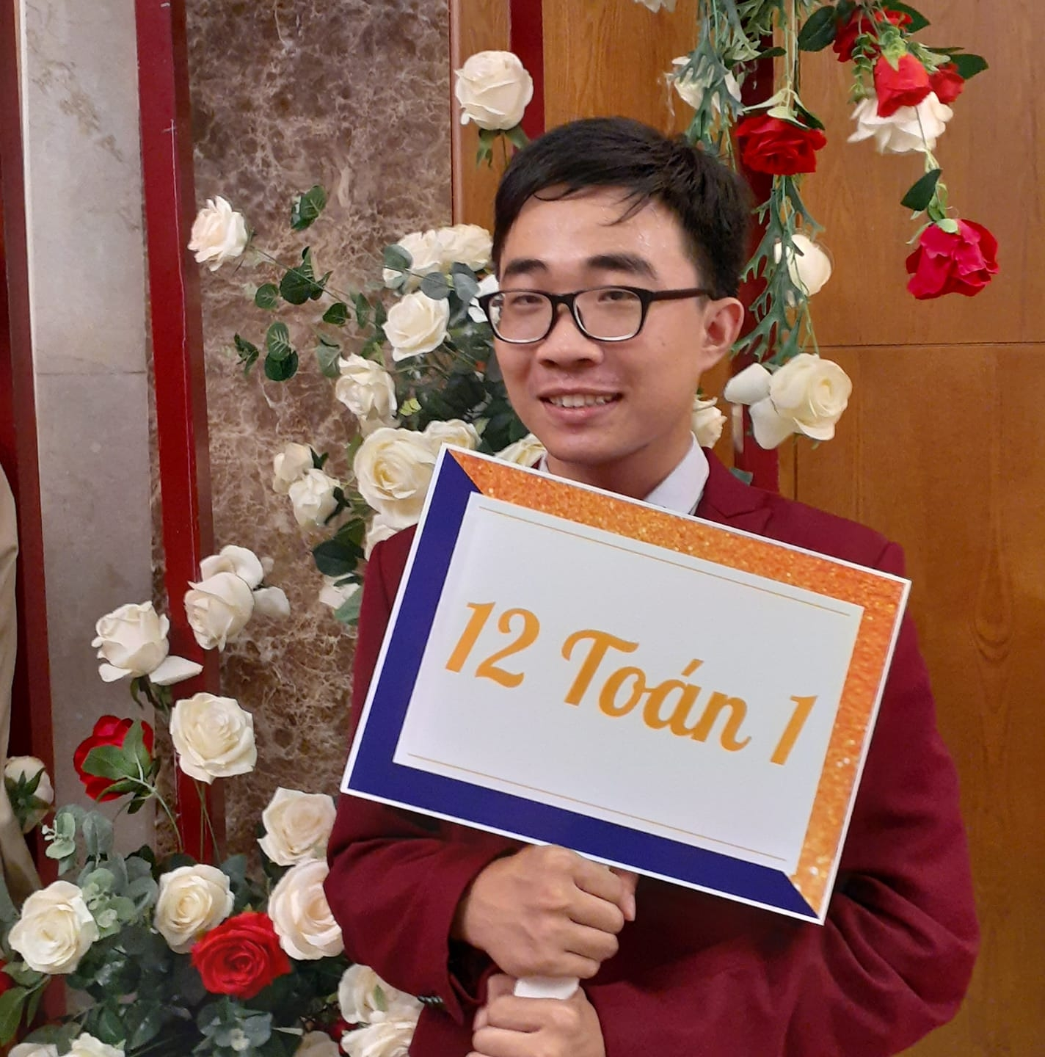
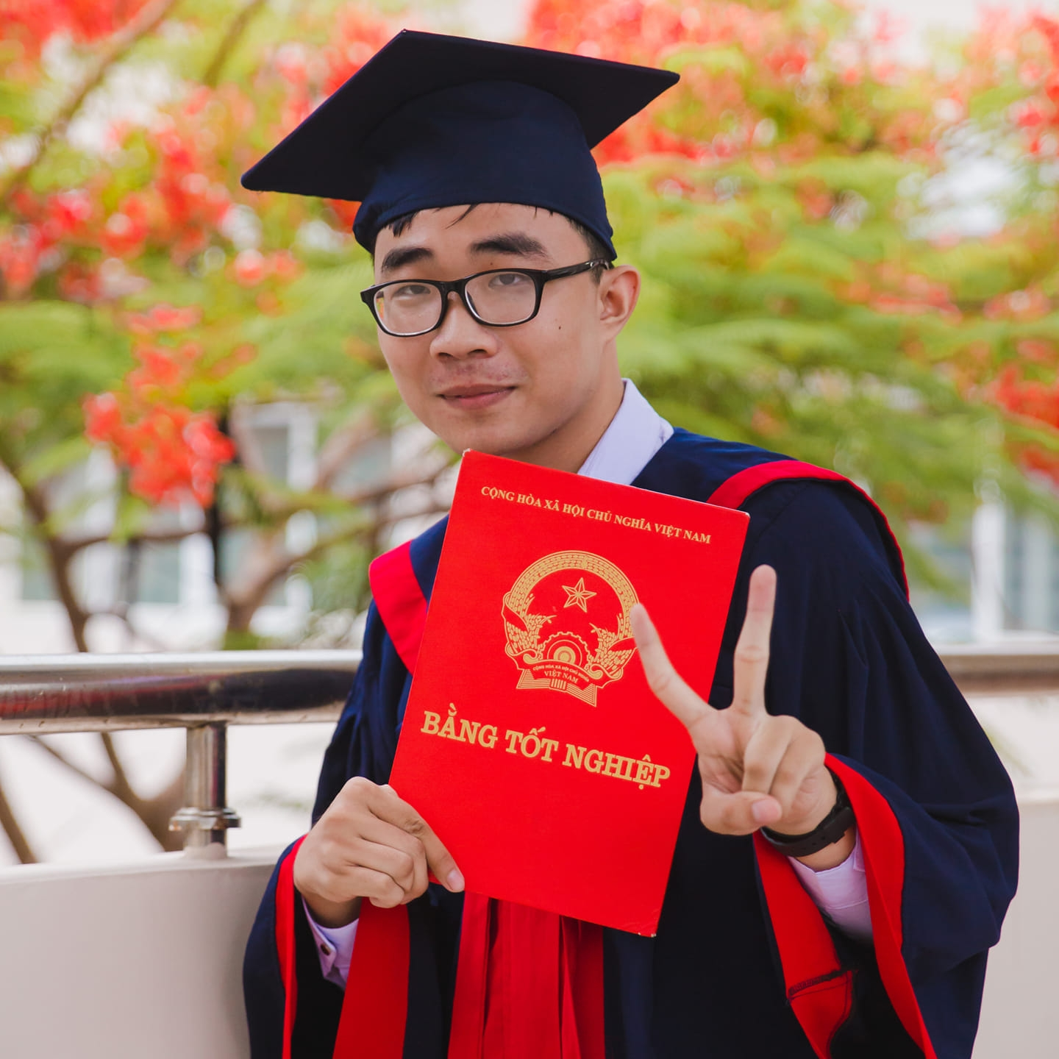
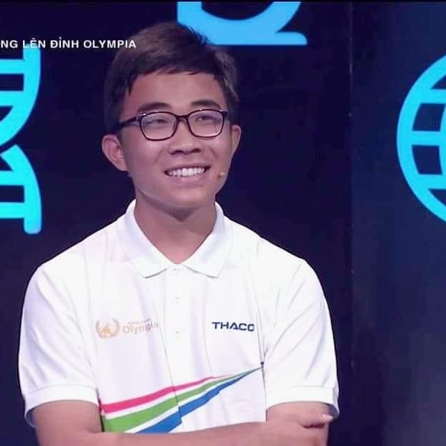
My personal pictures

Slide 4
Hobbies
Đọc sách trinh thám
Nghe rap
Penta kill với Lord

Slide 5
Strengths
(Điểm mạnh)
Thích tìm hiểu
Ghi nhớ nhanh
Cân mọi kèo đường giữa

Slide 6
Weaknessé
(Điểm yếu)
Hay bị troll :(((
Hay quên :(((

Slide 7
Dreams
(Ước mơ)
Một công việc ổn định
Vợ đẹp con ngoan
Sức khỏe cho bố mẹ ^^

Slide 8
Future plans
Học một ngoại ngữ mới
Có bồ ^^

Slide 9
My timetable
Thứ ba | Thứ tư | Thứ năm | Thứ sáu
Toán rời rạc |  |  | Vi tích phân 1B
 | Thực hành Nhập môn lập trình | Thực hành Vi tích phân 1B
 | Thực hành Toán rời rạc | Thể dục 1 | Nhập môn Công nghệ Thông tin
Nhập môn lập trình
 | Thực hành Nhập môn Công nghệ Thông tin

Slide 10
Thank you for
watching!
Have a nice day!

